Slide 1
Hearing, the Bodily sense and the chemical sense
Aldi Setyawan
Bimo Ajie
Stephanie Harefa
Dinda Arumbay
Irene Maramis

Slide 2
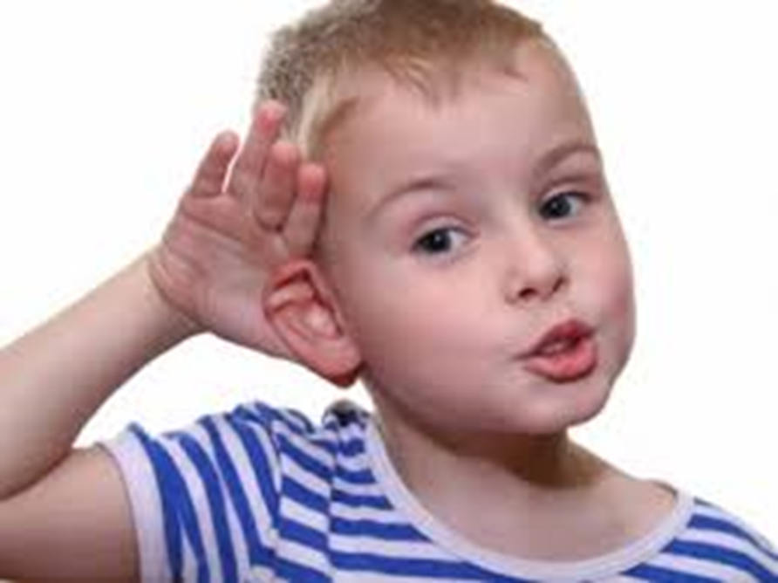
Pendengaran

Slide 3
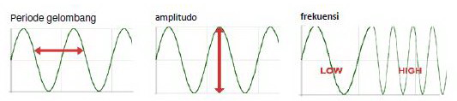
Suara dan Telinga
Dimensi Fisik dan Psikologi Suara
- Amplitudo
- Kenyaringan
- Frekuensi
- Tinggi Nada

Slide 4
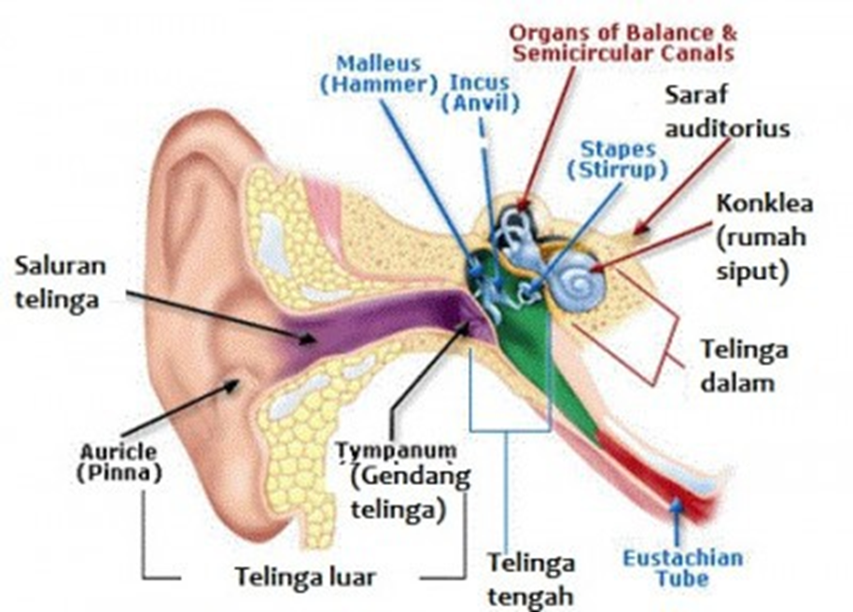
Struktur Telinga

Slide 5
Persepsi tinggi nada
Frekuensi rendah (≤100 Hz) → membran basiliar bergetar dan tiap akson menghasilkan 1 potensial aksi per gelombang suara
Frekuensi menengah(100-4000 Hz) → sekelompok akson menghasilkan beberapa potensial aksi
Frekuensi tinggi (≥4000 Hz) → sel-sel rambut mencapai getaran maksimum pada satu lokasi di membran basiliar

Slide 6
Teori frekuensi dan teori tempat
Terdapat 3 teori, yaitu:
Teori Frekuensi
Teori Tempat
Prinsip Voli ( Volley Principle )

Slide 7
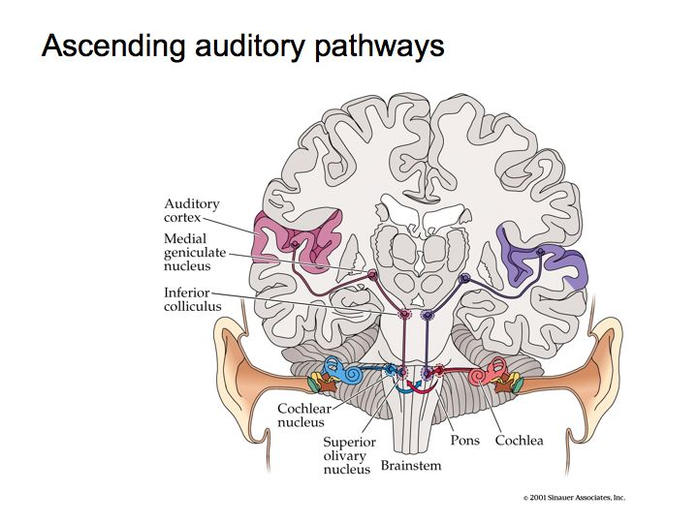
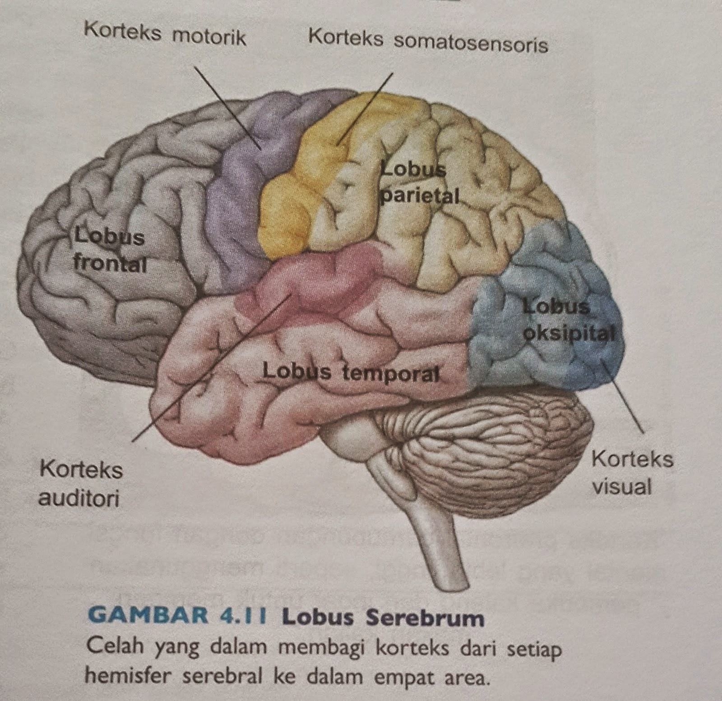
Korteks Auditori

Slide 8
Hilang pendengaran
Tinitus : bunyi denging atau nyaring yang terus menerus terderngar dalam telinga.
Hilang pendengaran dibagi 2 kategori :
Tuli Konduktif ( tuli telinga tengah)
Kegagalan tulang-tulang telinga dalam menghantarkan getaran ke koklea.
Tuli Saraf ( tuli telinga dalam)
Kerusakan pada koklea, sel-sel rambut, dan saraf auditori
Notes:
Tuli Konduktif ( tuli telinga tengah ) adalah kegagalan tulang – tulang telinga dalam menghantarkan getaran ke koklea. Kegagalan tersebut disebabkan oleh penyakit, infeksi, dan tumbuhnya tulang yang tidak wajar di dekat telingah tengah. Dapat diatasi dengan cara pembedahan atau menggunakan alat bantu.
Tuli Saraf (tuli telinga dalam) adalah kerusakan pada koklea, sel-sel rambut, dan saraf auditori. Penderita hanya hanya dapat mendengar frekuensi tertentu dan tidak dapat mendengar frekuensi lain. Alat bantu dengar tidak dapat mengompensasi kerusakan saraf yang meluas, tetapi bisa membantu penderita yang kehilangan reseptor dalam koklea.

Slide 9
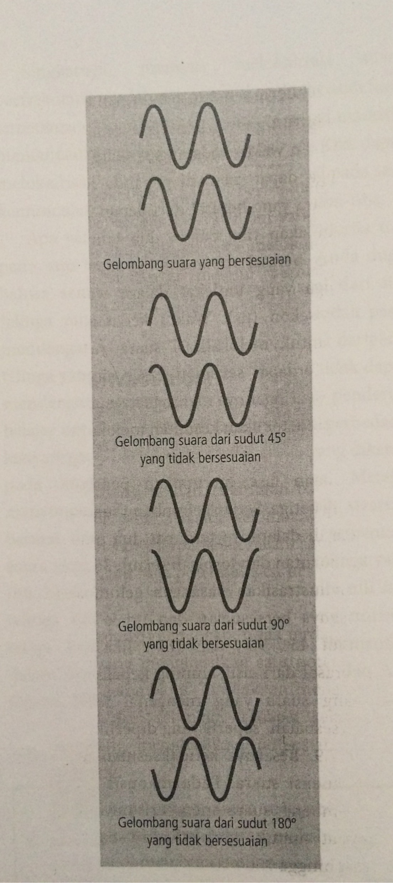
Lokalisasi Suara
Ada 3 cara lokalisasi suara :
Perbedaan intensitas suara
Perbedaan waktu kedatangan suara
Perbedaan fase

Slide 10
Indra mekanik
Indra mekanik merespon tekanan, tekukan dan bentuk distorsi lain dari reseptor.
Bentuk lain dari indra mekanik adalah
Sensasi Vestibula
Sensasi Somatis
Sensasi Nyeri
Sensasi Gatal
Notes:
Bentuk distorsi lain adalah sentuhan, nyeri, sensasi vestibula, dan sensasi tubuh lainnya.

Slide 11
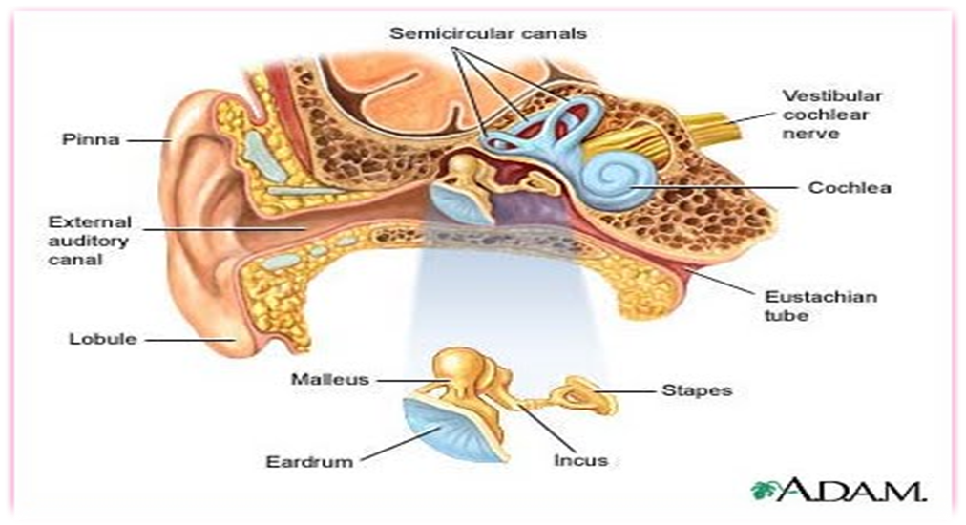
1. Sensasi Vestibula
Vestibula : Organ yang mendeteksi posisi dan pergerakan kepala.
Definisi : Sistem dalam otak yang bertanggung jawab untuk menjaga keseimbangan.

Slide 12
SENSASI VESTIBULA
Sensasi vestibula berasal dari organ vestibula
Organ vestibula : mendeteksi arah kemiringan kepala dan akselerasinya
Organ vestibula terdiri :
Sakulus
Utrikulus
Tiga kanal setengah lingkaran

Slide 13
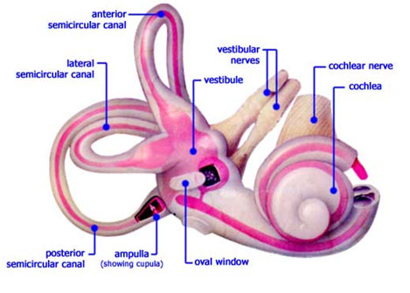
LINK:
https://www.youtube.com/watch?v=YMIMvBa8XGs

Slide 14
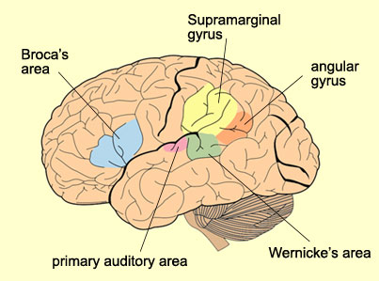
Sensasi Vestibula
Girus angular : Sebuah area pada perbatasan antara korteks paretial dan temporal.
Penderita kerusakan girus angular mengalami kesulitas untuk mengintegrasikan atau menggabungjan sensasi-sensasi yang berbeda.

Slide 15
Sensasi somatis
Sensasi tubuh dan pergerakaannya tidak hanya merespons satu stimulus.
Stimulus yang direspons :
Sentuhan pembeda (yang mengenali bentuk objek)
Tekanan kuat
Dingin
Hangat
Nyeri
Gatal
Geli
Posisi serta pergerkan sendi

Slide 16
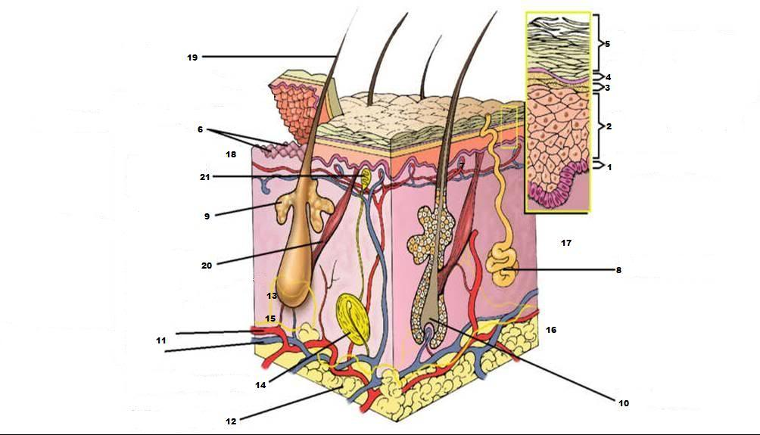
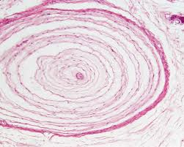
Korpuskula pacini
Mendekteksi perubahan posisi kulit secara mendadak atau getaran berfrekuensi tinggi pada kulit.
Bagian luarnya seperti siung bawang yang berlapis.
Didalamnya terdapat membran sel neuron.

Slide 17
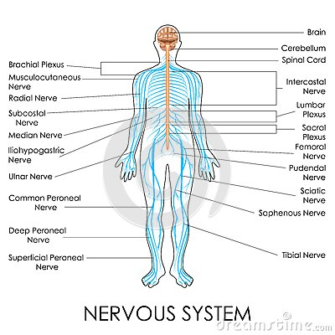
Input menuju sumsum tulang belakang
Informasi dari reseptor sentuhan yang berada di dalam kulit daerah kepala masuk ke dalam sistem saraf pusat (SSP) melalui saraf-saraf kranial.
Setiap saraf tulang belakang terhubung dengan suatu area tubuh secara terbatas
Dermatom : area kulit yang terhubung dengan satu saraf sensorik tulang belakang.
LINK: https://www.youtube.com/watch?v=oas7yemSG5g&list=PLT_KAroTWMJMD1VLo7m7JJE8G-cbO2Wny

Slide 18
Sensasi somatis
Setiap informasi sensorik melalui lintasan khusus dari sumsum tulang belakang ke
otak.
Talamus somatosensorik : korteks somato sensorik didalam lobus parietal.
Segala sensasi tubuh memiliki lintasan yang terpisah hingga menuju korteks somato
sensorik.

Slide 19

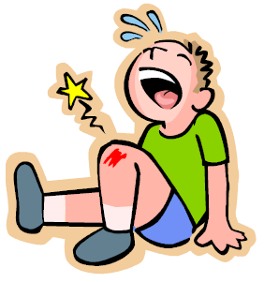
Sensasi Nyeri
Merupakan pengalaman yang ditimbulkan oleh stimulus yang berbahaya (Downar, Mikulis & Davis, 2003).

Slide 20
Stimulus dan lintasan nyeri
Sensasi nyeri dimulai dari ujung saraf tak bercabang, sebuah reseptor yang paling rendah tingkat spesialisasinya.
Senyawa kapsaisin juga dapat menstimulasi reseptor tersebut
Akson yang membawa informasi nyeri memiliki sedikit myelin yang menyebabkan impuls relatif lambat (2 – 20 m/s)
Akson yang tebal menghantarkan nyeri yang kuat, akson tipis sebaliknya
Akson – akson tersebut masuk kedalam sumsum tulang belakang dan melepaskan neurotransmitter glutamate (nyeri ringan), sementara neurotransmitter glutamate dan subtansi P (nyeri yang kuat)

Slide 21
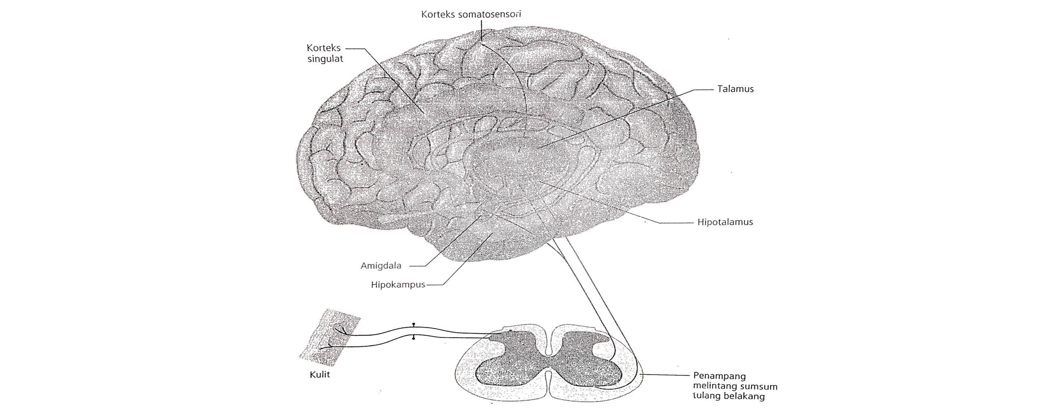
Representasi nyeri dalam otak manusia

Slide 22
Cara mengatasi Nyeri
Opiat
Endorfin
Morfin
Mariyuana
Kapsaisn
Placebo

Slide 23
Sensitasi Nyeri
Tubuh juga memiliki mekanisme untuk meningkatkan nyeri
Otak belajar untuk merasakan nyeri dan menjadi sangat peka terhadapnya
Perlu dilakukan pembatasan nyeri sejak dini

Slide 24
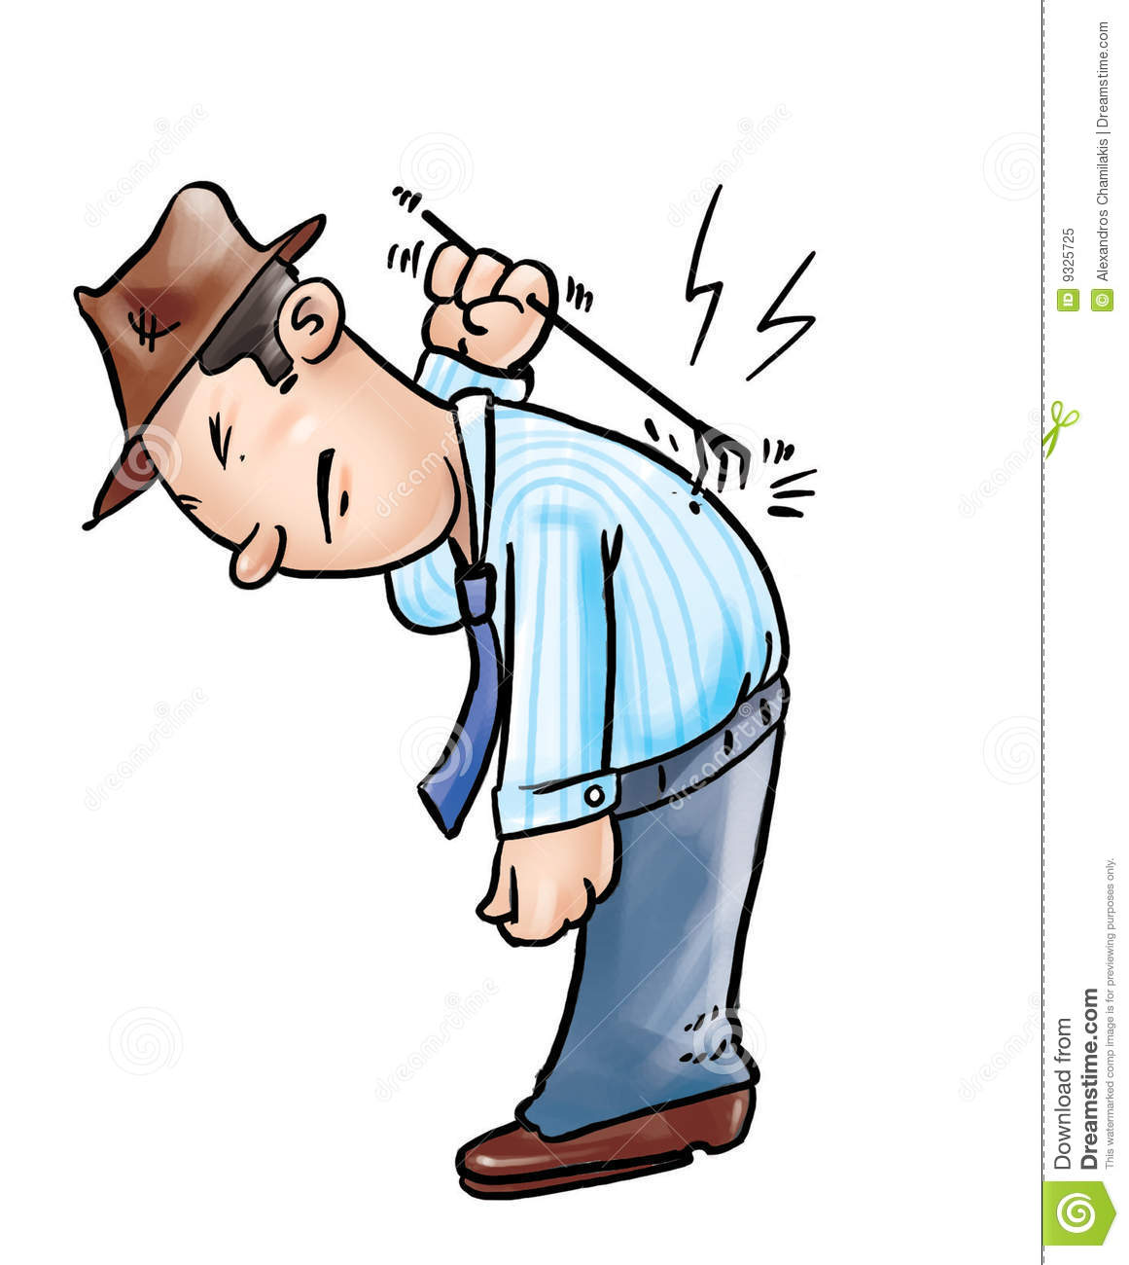
Sensasi gatal
“Apakah gatal adalah nyeri? Atau berbeda?”

Slide 25
Sensasi Gatal
Dihasilkan oleh Histamin
Histamin didalam kulit akan mengeksitasi akson pada lintasan tersebut.
Gatal berfungsi untuk menggaruk daerah yang teritiasi oleh sesuatu.
Opiat yang meredakan nyeri menghasilkan rasa gatal (Andrew & Craig, 2001).
Ternyata efek novocain lebih cepat memudar pada gatal dibanding nyeri.
Hal tersebut adalah bukti bahwa gatal bukanlah bentuk sentuhan/nyeri.

Slide 26
Indra kimiawi

Slide 27
Taste
Reseptor Cita Rasa :
Bintil Pengecap
Sel-sel kulit yang termodifikasi
Secara bertahap terkikis dan terganti
Terletak di sepanjang sisi luar tepian lidah

Slide 28
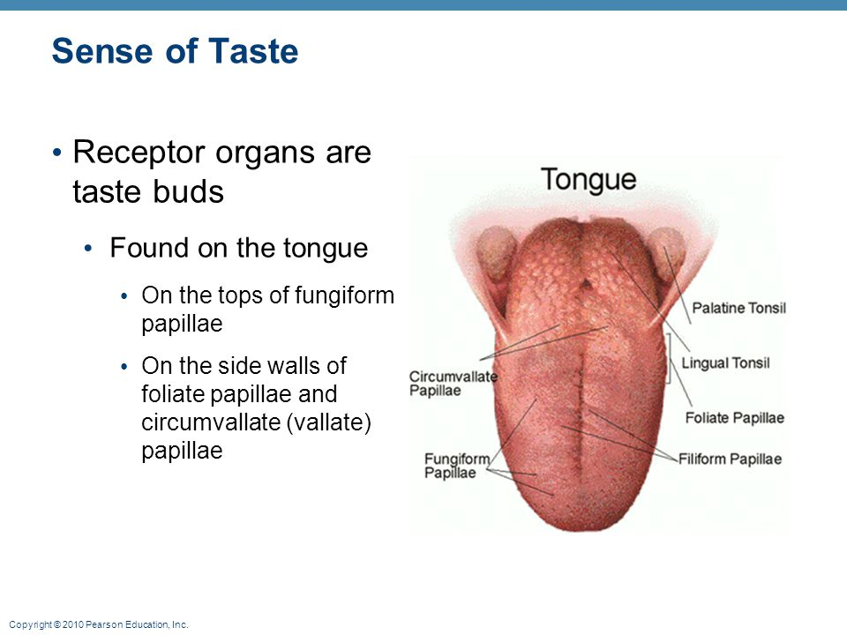
Taste Receptors

Slide 29
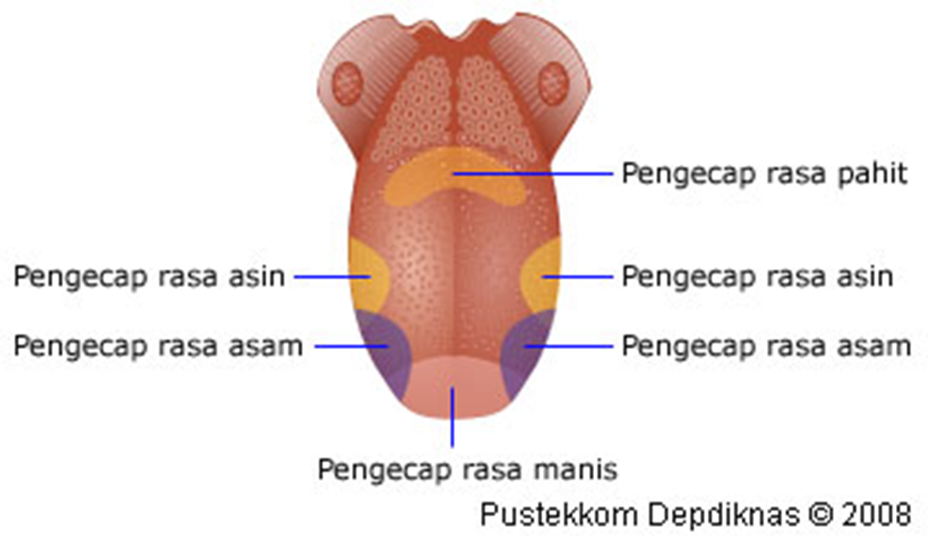
How many kinds of taste Receptors
Utama: Manis, Asam, Asin, dan Pahit.
Reseptor rasa kelima: cita rasa glutamat (MSG)

Slide 30
Mekanisme reseptor cita rasa
Asin → Reseptor hanya merespon ion natrium yang melintasi membrane.
→ Semakin tinggi konsentrasi natrium pada lidah, semakin besar respon yang
dihasilkan oleh reseptor.
Asam → Reseptor merespon stimulus dengan cara menghalangi kanal ion kalium
Manis, pahit, umami → Reseptor merespon dengan cara melepaskan penyampaian
pesan kedua di dalam sel.

Slide 31
Pengodean cita rasa di dalam otak
Informasi dari reseptor yang berada di dua pertiga anterior lidah diteruskan ke otak melalui korda timpani.
Informasi dari bagian posterior lidah dan kerongkongan diteruskan ke otak melalui cabang saraf kranial kesembilan dan kesepuluh.
Saraf cita rasa melintas ke arah nucleus traktus solitaries (NTS). Lintasan dari NTS berlanjut ke pons, hipotalamus lateral, amigdala, thalamus posterior, ventral, dan dua area pada korteks cerebrum.
Korteks Somatosensorik, merespon terhadap aspek sentuhan dari stimulasi lidah. Area korteks lainnya, yaitu Insula, korteks citra rasa utama.
Notes:
Korda Timpani adalah sebuah cabang dari saraf kranial ketujuh (saraf wajah)
Nucleus Traktus Solitaries adalah sebuah struktur pada medulla otak.

Slide 32
Olfaksi
Pendeteksian zat-zat kimia yang menyebabkan kontraksi membran di dalam hidung.
Penciuman masih menjadi fokus adaptasi yang lebih cepat daripada pengelihatan dan pendengaran ( Kurahashi, Lowe, dan Gold, 1994).

Slide 33
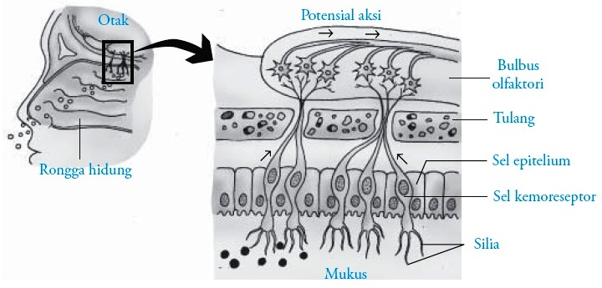
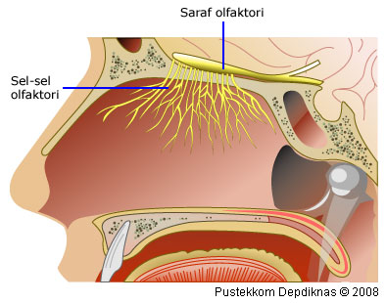
Reseptor olfaktori
Sel olfaktori → Neuron-neuron yang bertanggung jawab untuk penciuman
Pada mamalia, tiap sel olfaktori dilengkapi dengan silia (dendrit berbentuk benang) yang memanjang dari badan sel menuju permukaan saluran hidung yang berlendir.

Slide 34
feromon
Organ vomeronasal (vno).
Feromon sebuah sinyal (perilaku) sosial yang biasanya berkaitan dengan perilaku seksual.
Zat ini berasal dari kelenjar endokrin.

Slide 35
Feromon pada Manusia.
Manusia juga memberikan respon terhadap feromon, walaupun responter feromon manusia terletak pada mukosa olfaktor dan bukan pada VNO.

Slide 36
Synesthesia
Sinestesia adalah pengalaman pada satu indra sebagai bentuk respons terhadap stimulus indra lain.
sinestesia melibatkan setidaknya dua panca indra atau stimulus.
contoh sinestesia : sinestesia suara-rasa, sinestesia suara-warna,

Slide 37
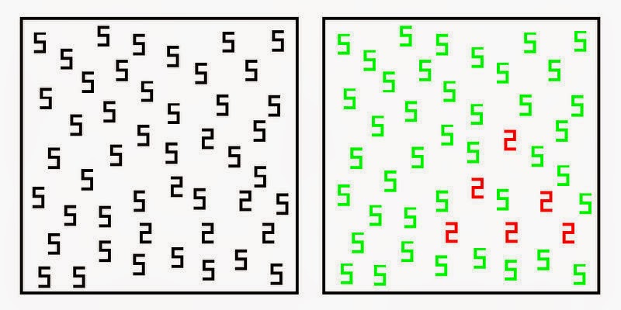

Slide 38


